Slide 1
Dish’s Cuisine Exploration
Sittichai sridetch 6110412011
Thunchakorn Suwanjiaramanee 6110412012

Slide 2
Outline
01
Introduction
02
Data & EDA
03
Method
04
Conclusion

Slide 3
What we do
• Not Regression!
• Not Classification!
• Exploring some interesting insight!
• “If one want to create new menu, use our model.”

Slide 4
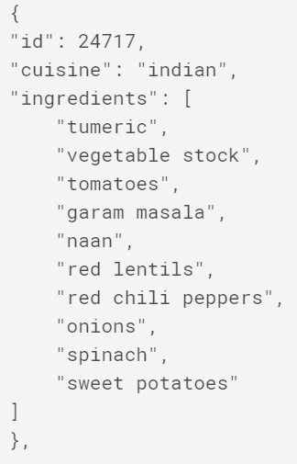
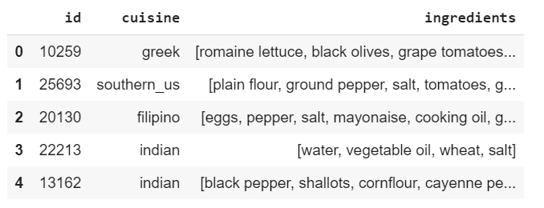
Dataset – What's Cooking?
https://www.kaggle.com/c/whats-cooking/data
JSON Format
39774 dishes

Slide 5
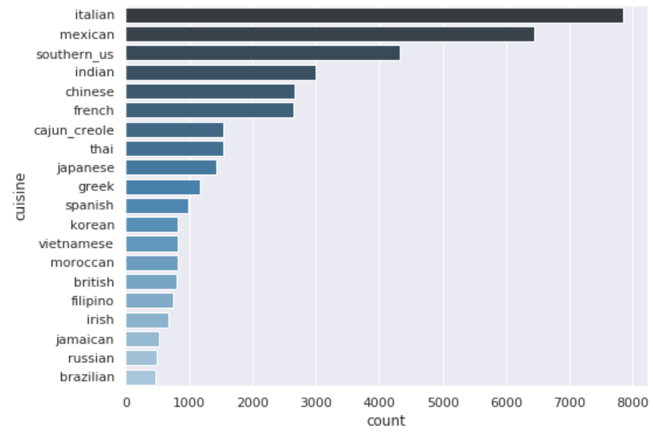
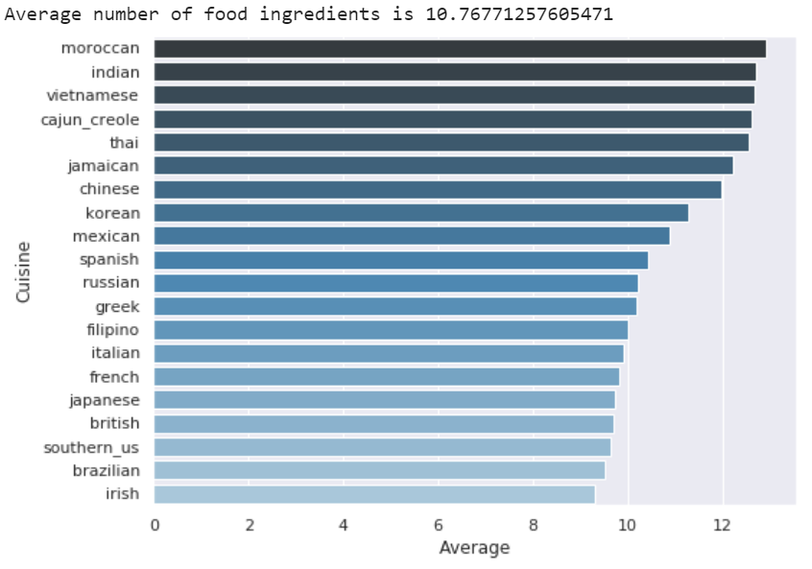
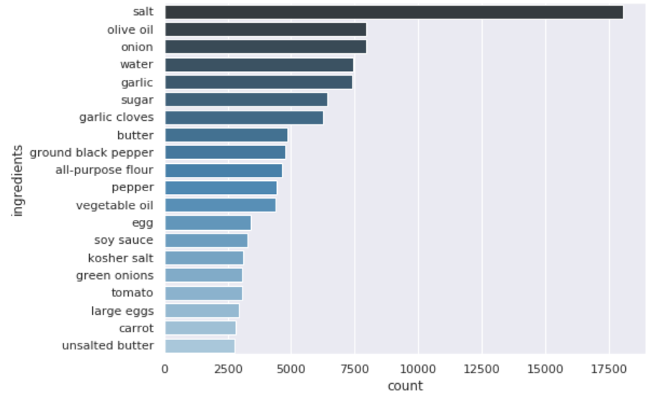
Exploratory Data Analysis

Slide 6
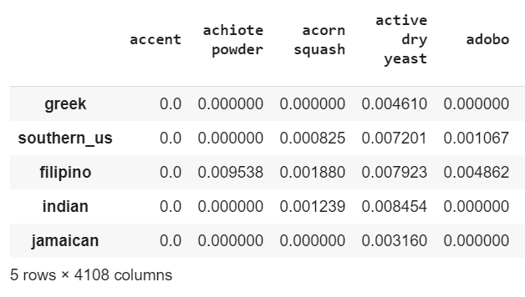
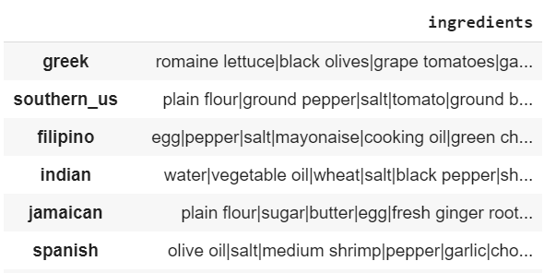
TF-IDF
Stack all dishes in the same cuisine then fit TF-IDF

Slide 7
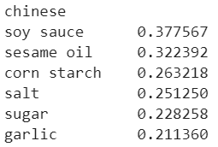
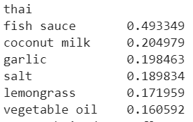
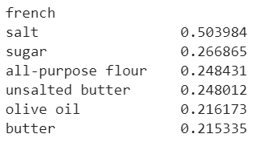
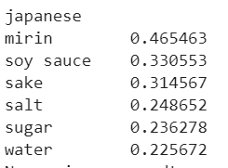
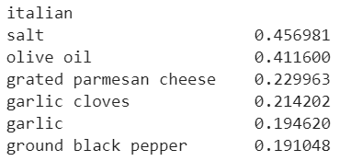
What we got from TF-IDF
What ingredients show the most cuisine identity?

Slide 8
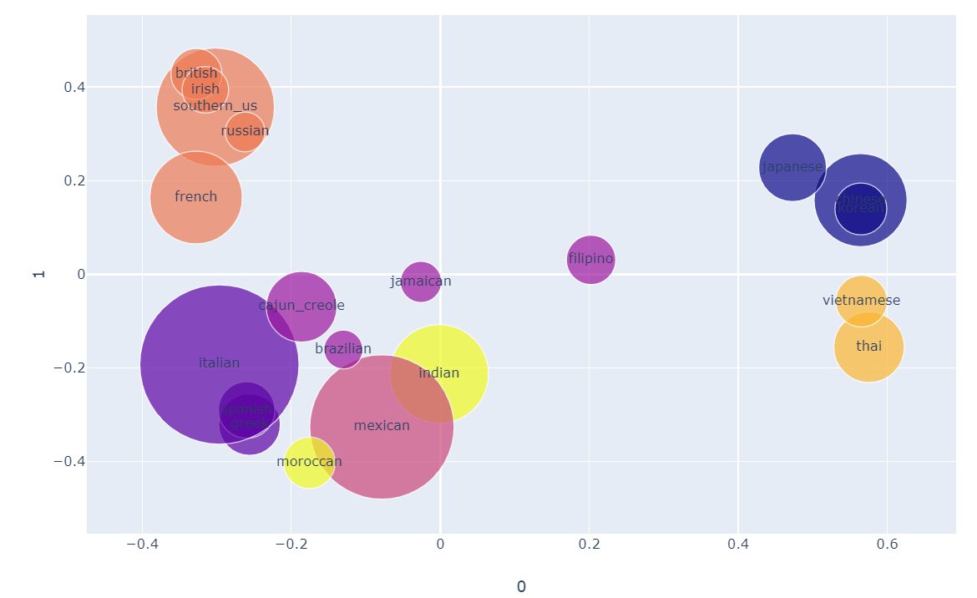
What we got from TF-IDF
Cluster of Cuisine
Notes:
ใช้ดูความเหมือนกันของการใช้วัตถุดิบจะเห็นว่าถึงแม้ อาหารที่อยู่ใน cluster เดียวกันจะฟิวชั่นได้ง่ายกว่า

Slide 9
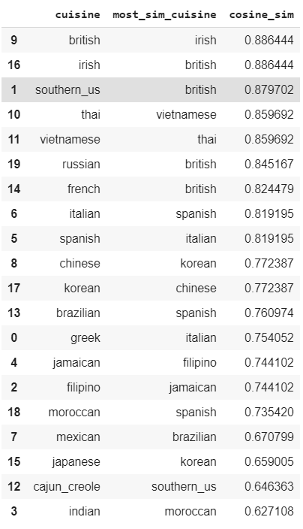
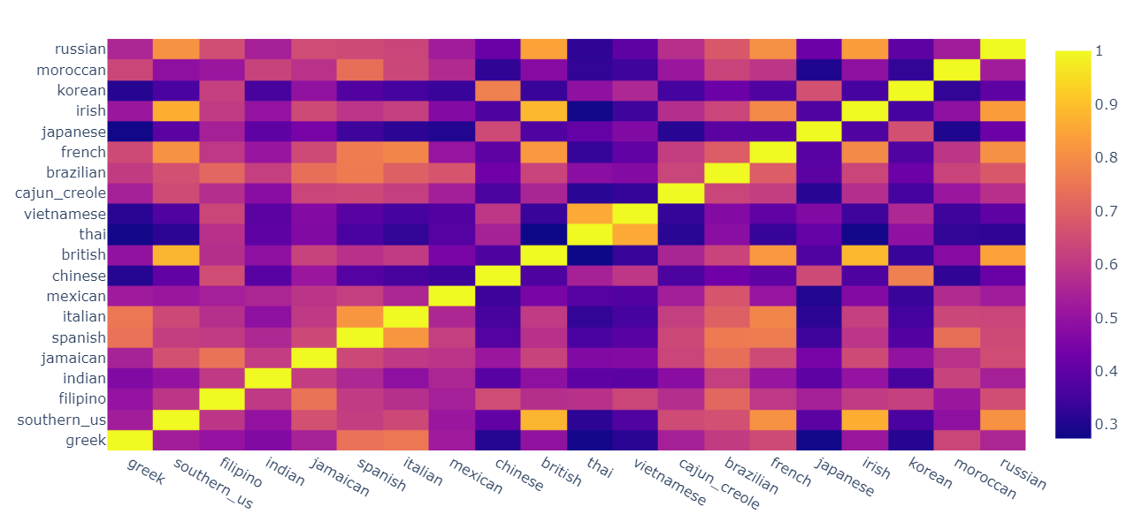
What we got from TF-IDF
Cosine similarity of cuisine
Notes:
บ่งบอกว่าถ้าจะทำอาหาร ฟิวชั่นระหว่างชาติไหน ความยากง่ายดูจาก similarity
ถ้า sim มากจะง่ายกว่า sim น้อย แต่ไม่ได้หมายความว่า sim น้อยจะเป็นไปไม่ได้

Slide 10
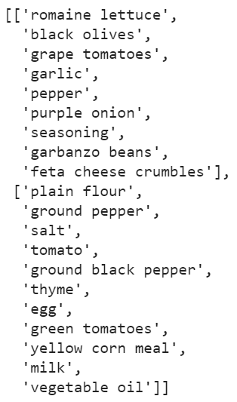
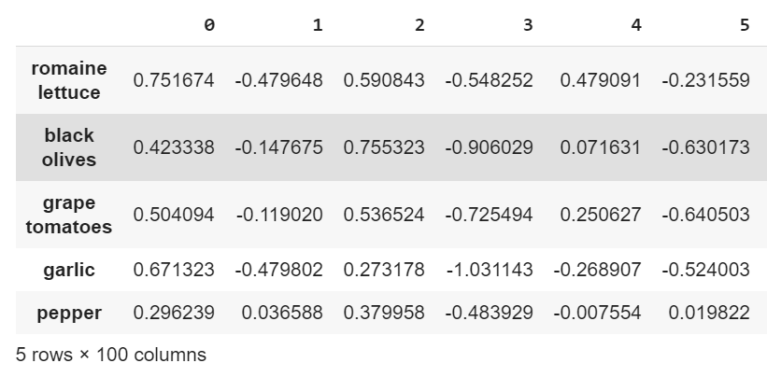
Word2Vec

Slide 11
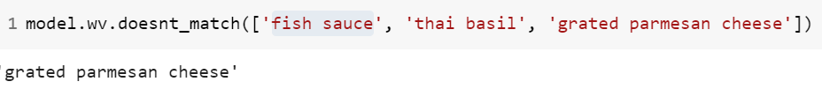
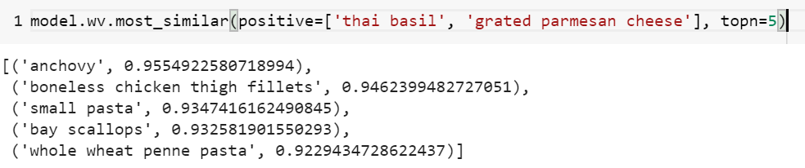
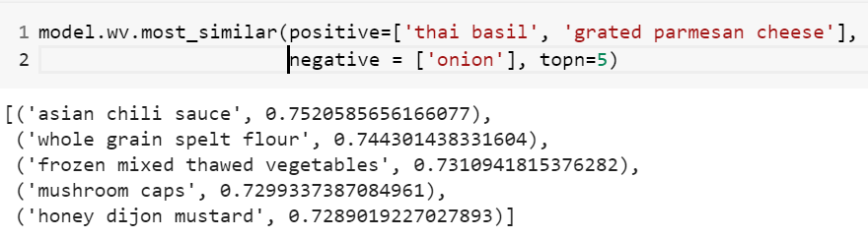
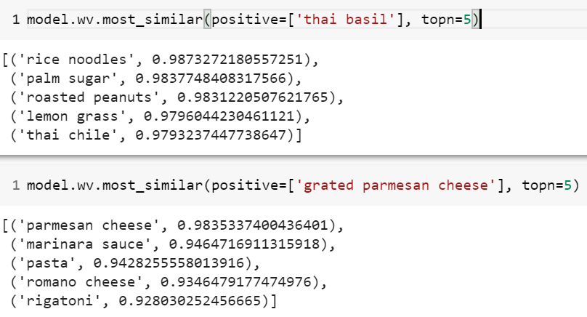
What we got from Word2Vec
Ingredients that don’t go together
Ingredients that make it perfect!
Ingredients that go together
Notes:
ดูวัตถุดิบที่ไม่เข้าพวกมากที่สุด
ดูวัตถุดิบที่ใช้ด้วยกันบ่อยแสดงว่าเข้ากัน ลงตัว
แต่ถ้าเราอยากจะทำฟิวชั่น ถ้ามัวแต่ดูวัตถุดิบที่คนทำกันมาคงไม่เกิดเมนูใหม่ๆ ดังนั้นจึงหาตรงกลางโดยการหาวัตถุดิบที่เป็นตัวเชื่อมระหว่างสองอย่างที่ไม่เข้ากัน
เพิ่มเติมจากข้อก่อนหน้า ถ้าต้องการทำอาหารที่ไม่มีส่วนผสมบางอย่างของชาติที่ไม่เกี่ยวข้องอาจเพิ่มเงื่อนไขเข้าไป

Slide 12
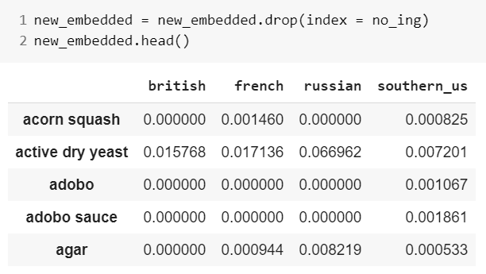
Bring it all together
Suppose we want to create new fusion dish from this cluster
Subsetting cuisines
Notes:
ดูวัตถุดิบที่ไม่เข้าพวกมากที่สุด
ดูวัตถุดิบที่ใช้ด้วยกันบ่อยแสดงว่าเข้ากัน ลงตัว
แต่ถ้าเราอยากจะทำฟิวชั่น ถ้ามัวแต่ดูวัตถุดิบที่คนทำกันมาคงไม่เกิดเมนูใหม่ๆ ดังนั้นจึงหาตรงกลางโดยการหาวัตถุดิบที่เป็นตัวเชื่อมระหว่างสองอย่างที่ไม่เข้ากัน
เพิ่มเติมจากข้อก่อนหน้า ถ้าต้องการทำอาหารที่ไม่มีส่วนผสมบางอย่างของชาติที่ไม่เกี่ยวข้องอาจเพิ่มเงื่อนไขเข้าไป

Slide 13
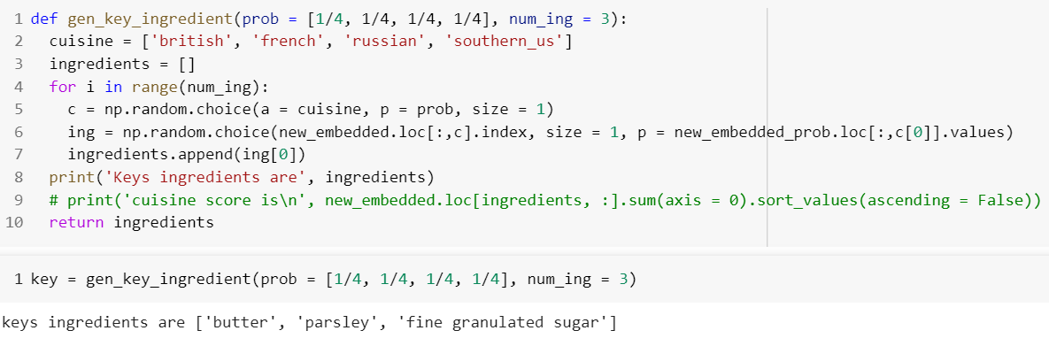
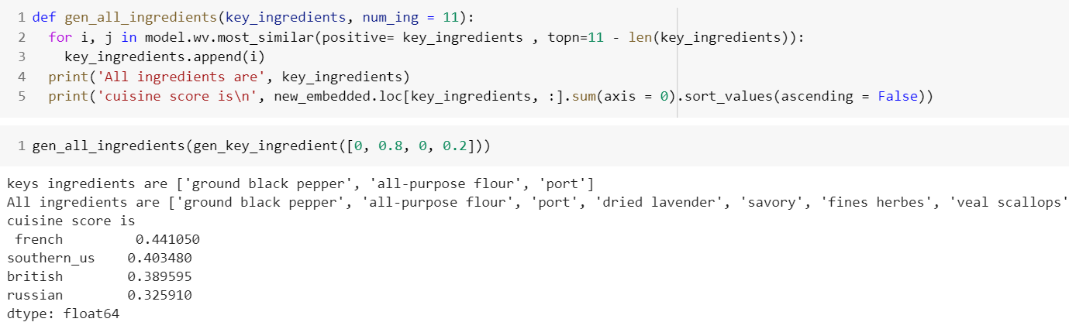
Generate key ingredients by given cuisine identity score
Generate the rest from keys

Slide 14
Any questions?

